Slide 1
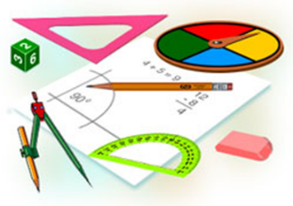
ГЕОМЕТРИЯ
9 КЛАСС
ТЕМА: СИНУС, КОСИНУС ТАНГЕНС И КОТАНГЕНС УГЛОВ ОТ 0° ДО 180°

Slide 2
СИНУС, КОСИНУС ТАНГЕНС И КОТАНГЕНС УГЛОВ
Пусть в прямоугольном треугольнике $ABC$ $∠{C=90}^{°}.$ Известно, что синус, косинус, тангенс и котангенс острого угла А определялись как на рисунке. Теперь определим синус, косинус, тангенс и котангенс угла от $0^{°}$до ${180}^{°}$

Slide 3
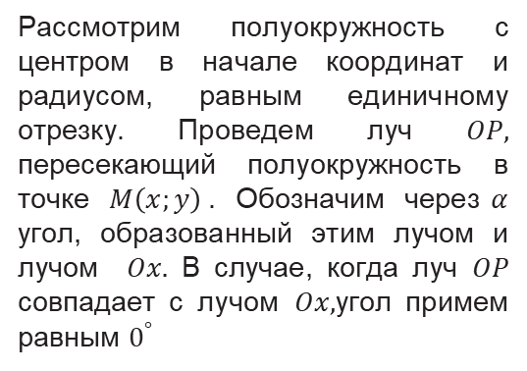
СИНУС, КОСИНУС ТАНГЕНС И КОТАНГЕНС УГЛОВ
Рассмотрим полуокружность с центром в начале координат и радиусом, равным единичному отрезку. Проведем луч $OP,$ пересекающий полуокружность в точке $M\left(x;y\right)$. Обозначим через$α$ угол, образованный этим лучом и лучом $Ox.$ В случае, когда луч $OP$ совпадает с лучом $Ox,$угол примем равным $0^{°}$

Slide 4
СИНУС, КОСИНУС ТАНГЕНС И КОТАНГЕНС УГЛОВ
В случае, когда $α$-острый угол, синус, косинус, тангенс и котангенс этого угла определяются из прямоугольного треугольника $ODM$ по формулам
$sinα=\frac{DM}{MO};$ $cosα=\frac{OD}{MO};$
$tgα=\frac{DM}{OD};$ $ctgα=\frac{OD}{DM}$

Slide 5
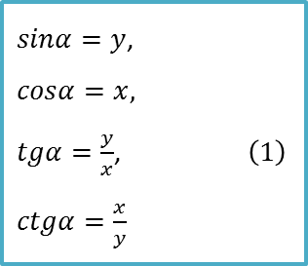
СИНУС, КОСИНУС ТАНГЕНС И КОТАНГЕНС УГЛОВ
Если учесть, что $MO=1$, $DM=y$, $OD=x$ получим равенство,
$sinα=y$,
$cosα=x,$
$tgα=\frac{y}{x}$, $\left(1\right)$
$ctgα=\frac{x}{y}$

Slide 6
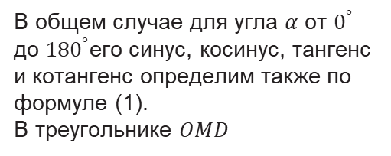
СИНУС, КОСИНУС ТАНГЕНС И КОТАНГЕНС УГЛОВ
В общем случае для угла $α$ от $0^{°}$ до ${180}^{°}$его синус, косинус, тангенс и котангенс определим также по формуле (1).
В треугольнике $OMD$
$${OD}^{2}+{DM}^{2}={MO}^{2}$$
или
$x^{2}+y^{2}=1$.

Slide 7
СИНУС, КОСИНУС ТАНГЕНС И КОТАНГЕНС УГЛОВ
$sinα=y$ и $cosα=x$для любого угла $α$ $\left(0^{°}≤α≤{180}^{°}\right)$ ,
то получим основное тригонометрическое тождество:
${\sin^{2}α+cos}^{2}α=1$ $\left(2\right)$

Slide 8
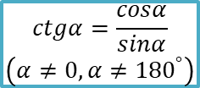
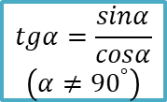
СИНУС, КОСИНУС ТАНГЕНС И КОТАНГЕНС УГЛОВ
Так как по определению, $tgα=\frac{y}{x},$ $ctgα=\frac{x}{y},$ $x=cosα,$ $y=sinα,$ то верны тождества
$$tgα=\frac{sinα}{cosα}$$
$$\left(α≠{90}^{°}\right)$$
$$ctgα=\frac{cosα}{sinα}$$
$$\left(α≠0, α≠{180}^{°}\right)$$
$$tgα∙ctgα=1$$
$$\left(α≠0, α≠{90}^{°}, α≠{180}^{°}\right)$$
Разделив обе части равенства (2) сначала на $\cos^{2}α,$ а затем на $\sin^{2}α$
$1+{tg}^{2}α=\frac{1}{\cos^{2}α}$ $\left(α≠{90}^{°}\right)$
$1+{ctg}^{2}α=\frac{1}{\sin^{2}α}$ $\left(α≠0, α≠{180}^{°}\right)$

Slide 9
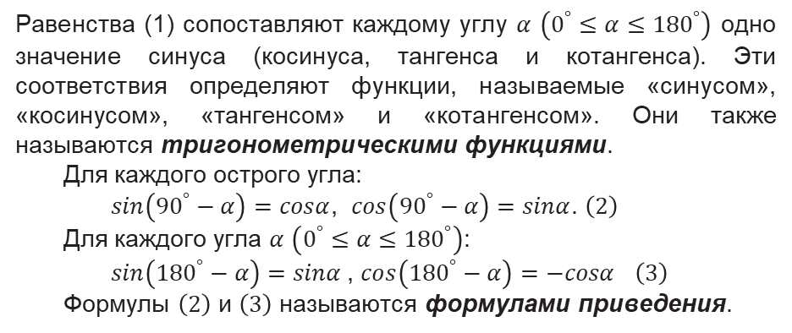
СИНУС, КОСИНУС ТАНГЕНС И КОТАНГЕНС УГЛОВ
Равенства (1) сопоставляют каждому углу $α$ $\left(0^{°}≤α≤{180}^{°}\right)$ одно значение синуса (косинуса, тангенса и котангенса). Эти соответствия определяют функции, называемые «синусом», «косинусом», «тангенсом» и «котангенсом». Они также называются тригонометрическими функциями.
Для каждого острого угла:
$sin\left({90}^{°}−α\right)=cosα$, $cos\left({90}^{°}−α\right)=sinα$. $\left(2\right)$
Для каждого угла $α$ $\left(0^{°}≤α≤{180}^{°}\right)$:
$sin\left({180}^{°}−α\right)=sinα$, $cos\left({180}^{°}−α\right)=−cosα$ $\left(3\right)$
Формулы $\left(2\right)$ и $\left(3\right)$ называются формулами приведения.

Slide 10
ЗАДАНИЕ 25.1
Пусть ${90}^{°}<α<{180}^{°}$. Определите знаки значений $sinα$, $cosα$, $tgα$ и $ctgα$.
$$y$$
$$y$$
$$cosα$$
$$sinα$$
$$+$$
$$+$$
$$−$$
$$+$$
$$x$$
$$x$$
$$−$$
$$−$$
$$−$$
$$+$$
В интервале ${90}^{°}<α<{180}^{°}$ $sinα>0$
${90}^{°}<α<{180}^{°}$
$$cosα<0$$

Slide 11
РЕШЕНИЕ ЗАДАНИЙ
Т.к. $tgα=\frac{sinα}{cosα}$ и $ctgα=\frac{cosα}{sinα}$ взаимосвязаны то
$$y$$
$$tgα$$
$$y$$
$ctgα$
$$−$$
$$+$$
$$−$$
$$+$$
$$x$$
$$x$$
$$+$$
$$−$$
$$+$$
$$−$$
${90}^{°}<α<{180}^{°}$
$$tgα<0$$
${90}^{°}<α<{180}^{°}$
$$ctgα<0$$

Slide 12
ЗАДАНИЕ 25.5
Упростите:
$a)$ $\cos^{2}\left({180}^{°}−α\right)+\cos^{2}\left({90}^{°}−α\right);$
b$)$ $\sin^{2}\left({180}^{°}−α\right)+\sin^{2}\left({90}^{°}−α\right);$
$d)$ $tgα∙tg\left({90}^{°}−α\right) ;$ $e) ctgα∙ctg\left({90}^{°}−α\right)$.
$a)\cos^{2}\left({180}^{°}−α\right)+\cos^{2}\left({90}^{°}−α\right){=\left(−cosα\right)}^{2}+{\left(sinα\right)}^{2}=$
$=\cos^{2}α+\sin^{2}α=1$
b$)$ $\sin^{2}\left({180}^{°}−α\right)+\sin^{2}\left({90}^{°}−α\right)=\sin^{2}α+\cos^{2}α=1$
$d)$ $tgα∙tg\left({90}^{°}−α\right)=tgα∙ctgα=1$
$$e) ctgα∙ctg\left({90}^{°}−α\right)=ctgα∙tgα=1$$

Slide 13
ЗАДАНИЕ 25.6
В треугольнике $ABC ∠A={150}^{°}$ и $AC=7$. Найдите высоту, опущенную из вершины $C$
$$C$$
$$sinA=\frac{DC}{AC}$$
$$sin{150}^{°}=\frac{h}{7}$$
$$sin\left({180}^{°}−{30}^{°}\right)=\frac{h}{7}$$
$$h=?$$
$$B$$
$$A$$
$$sin{30}^{°}=\frac{h}{7}$$
$$\frac{1}{2}=\frac{h}{7}$$
$$D$$
$$Ответ: h=3,5$$

Slide 14
ЗАДАНИЕ ДЛЯ САМОСТОЯТЕЛЬНОГО РЕШЕНИЯ
Стр. 77
№ 25.7, 25.8, 25.9.

